Slide 1
压疮的预防及护理
演讲者：xxx
2022·通用·

Slide 2
-
目录
CONTENTS
1
2
3
4
引言
压疮的预防措施
压疮的护理措施
总结与展望
Notes:
如有异常请联系客服（微信：sootar_ ）

Slide 3
引言

Slide 4
引言
压疮，也被称为褥疮或者床疮，是由于长时间的压力或摩擦力作用于皮肤及皮下组织，导致局部血液循环受阻，进而引发组织缺血、缺氧和营养不良
压疮不仅给患者带来身体上的痛苦，还可能导致感染、败血症等并发症，严重时甚至危及生命
因此，压疮的预防和护理在医疗护理工作中具有非常重要的意义

Slide 5
压疮的预防措施

Slide 6

压疮的预防措施
1. 定期翻身
对于长期卧床的患者，应定期翻身，以减轻局部组织的压力。一般情况下，建议每2小时翻身一次，但在实际操作中应根据患者的具体情况进行调整。对于体重较大或身体状况较差的患者，应适当增加翻身次数
Notes:
1. 定期翻身
对于长期卧床的患者，应定期翻身，以减轻局部组织的压力。一般情况下，建议每2小时翻身一次，但在实际操作中应根据患者的具体情况进行调整。对于体重较大或身体状况较差的患者，应适当增加翻身次数

Slide 7

压疮的预防措施
2. 使用合适的床垫
使用具有压力分散功能的床垫，如气垫床、凝胶垫等，可以有效减少局部压力，降低压疮的发生率。同时，床垫的硬度和软度也应根据患者的体重和身体状况进行选择
Notes:
2. 使用合适的床垫
使用具有压力分散功能的床垫，如气垫床、凝胶垫等，可以有效减少局部压力，降低压疮的发生率。同时，床垫的硬度和软度也应根据患者的体重和身体状况进行选择

Slide 8

压疮的预防措施
3. 保持皮肤清洁干燥
保持皮肤清洁干燥是预防压疮的重要措施之一。应定期为患者清洁皮肤，去除污垢和汗液，避免细菌滋生。同时，保持床单和衣物的干燥清洁，避免潮湿环境对皮肤造成刺激
Notes:
3. 保持皮肤清洁干燥
保持皮肤清洁干燥是预防压疮的重要措施之一。应定期为患者清洁皮肤，去除污垢和汗液，避免细菌滋生。同时，保持床单和衣物的干燥清洁，避免潮湿环境对皮肤造成刺激

Slide 9

压疮的预防措施
4. 营养支持
营养不良是导致压疮发生的重要因素之一。因此，应关注患者的营养状况，提供合理的饮食和营养支持。对于无法进食的患者，可通过静脉输液等方式补充营养
Notes:
4. 营养支持
营养不良是导致压疮发生的重要因素之一。因此，应关注患者的营养状况，提供合理的饮食和营养支持。对于无法进食的患者，可通过静脉输液等方式补充营养

Slide 10

压疮的预防措施
5. 功能锻炼
对于能够活动的患者，应鼓励其进行功能锻炼，增强肌肉力量和身体协调性。这不仅可以促进血液循环，还可以提高皮肤的抵抗力，减少压疮的发生
Notes:
5. 功能锻炼
对于能够活动的患者，应鼓励其进行功能锻炼，增强肌肉力量和身体协调性。这不仅可以促进血液循环，还可以提高皮肤的抵抗力，减少压疮的发生

Slide 11
压疮的护理措施

Slide 12
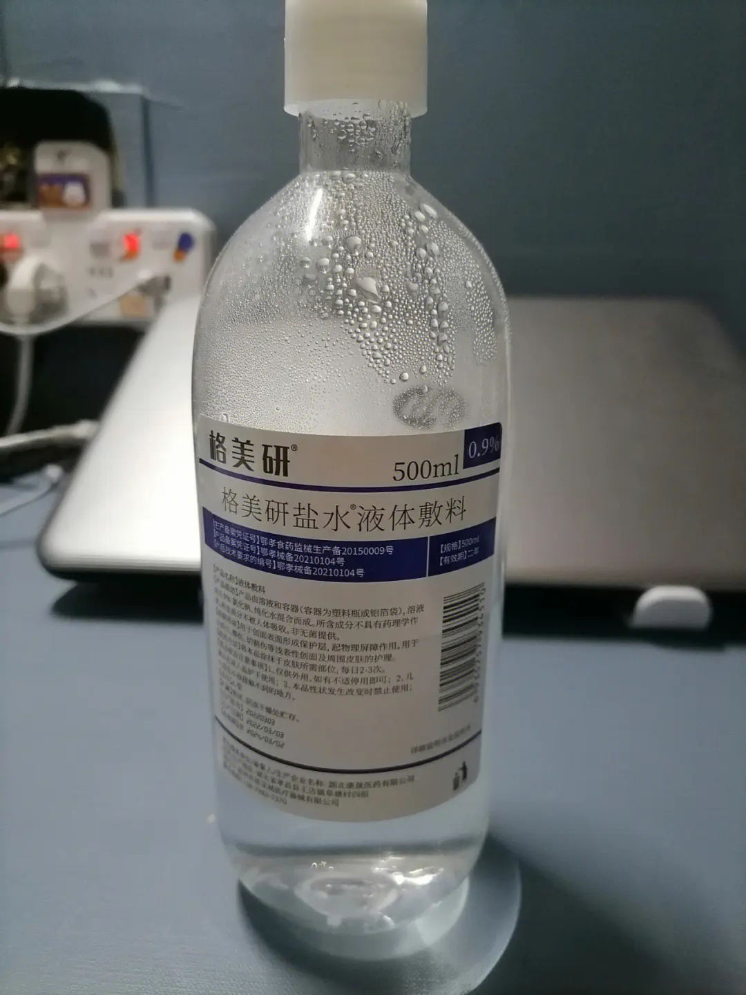
压疮的护理措施
1. 创面处理
对于已经发生的压疮，应根据创面的大小和深度进行相应的处理。一般情况下，应保持创面清洁干燥，避免感染。可使用生理盐水或碘伏等消毒剂进行局部消毒，然后使用适当的敷料进行包扎。对于较深的创面，可能需要使用生长因子等促进愈合的药物
Notes:
1. 创面处理
对于已经发生的压疮，应根据创面的大小和深度进行相应的处理。一般情况下，应保持创面清洁干燥，避免感染。可使用生理盐水或碘伏等消毒剂进行局部消毒，然后使用适当的敷料进行包扎。对于较深的创面，可能需要使用生长因子等促进愈合的药物

Slide 13

压疮的护理措施
2. 疼痛管理
压疮患者往往伴有疼痛症状。因此，应采取有效的疼痛管理措施，如使用止痛药、进行物理治疗等，以减轻患者的痛苦。同时，还应关注患者的心理状况，给予必要的心理支持
Notes:
2. 疼痛管理
压疮患者往往伴有疼痛症状。因此，应采取有效的疼痛管理措施，如使用止痛药、进行物理治疗等，以减轻患者的痛苦。同时，还应关注患者的心理状况，给予必要的心理支持

Slide 14

压疮的护理措施
3. 预防感染
压疮容易发生感染，因此应采取措施预防感染的发生。除了保持创面清洁干燥外，还应定期为患者更换床单和衣物，避免细菌滋生。对于已经发生感染的患者，应及时使用抗生素等药物进行治疗
Notes:
3. 预防感染
压疮容易发生感染，因此应采取措施预防感染的发生。除了保持创面清洁干燥外，还应定期为患者更换床单和衣物，避免细菌滋生。对于已经发生感染的患者，应及时使用抗生素等药物进行治疗

Slide 15
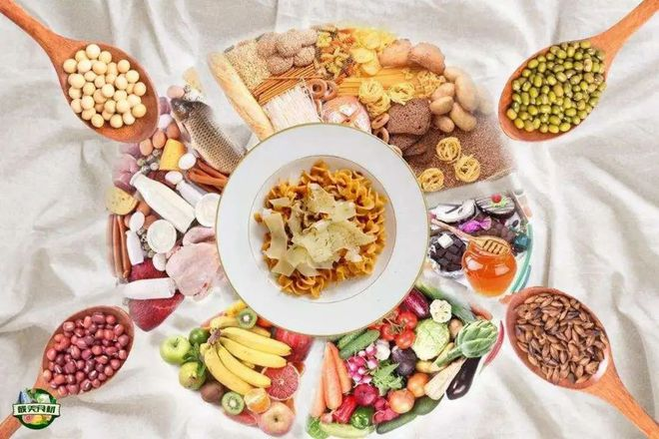
压疮的护理措施
4. 营养支持
对于压疮患者，营养支持是非常重要的。应提供高热量、高蛋白、高维生素的饮食，以满足身体对营养的需求。同时，还可以通过静脉输液等方式补充营养，促进创面的愈合
Notes:
4. 营养支持
对于压疮患者，营养支持是非常重要的。应提供高热量、高蛋白、高维生素的饮食，以满足身体对营养的需求。同时，还可以通过静脉输液等方式补充营养，促进创面的愈合

Slide 16

压疮的护理措施
5. 康复锻炼
对于能够活动的压疮患者，应进行适当的康复锻炼，增强肌肉力量和身体协调性。这不仅可以促进血液循环，还可以提高皮肤的抵抗力，减少压疮的复发
Notes:
5. 康复锻炼
对于能够活动的压疮患者，应进行适当的康复锻炼，增强肌肉力量和身体协调性。这不仅可以促进血液循环，还可以提高皮肤的抵抗力，减少压疮的复发

Slide 17
PART 4
总结与展望

Slide 18








总结与展望
压疮的预防和护理是一个持续的过程，需要医护人员、患者及其家属的共同努力
随着医疗技术的不断进步，我们有更多的方法和手段来应对压疮问题
未来，我们期待通过更深入的研究和实践，进一步提高压疮预防和护理的效果，为患者提供更好的医疗服务
同时，我们也呼吁广大医护人员和患者家属关注压疮问题，共同为减少压疮的发生和提高患者的生活质量而努力
Notes:
如有异常请联系客服（微信：sootar_ ）

Slide 19
-
20XX
感谢您的聆听

